Slide 1



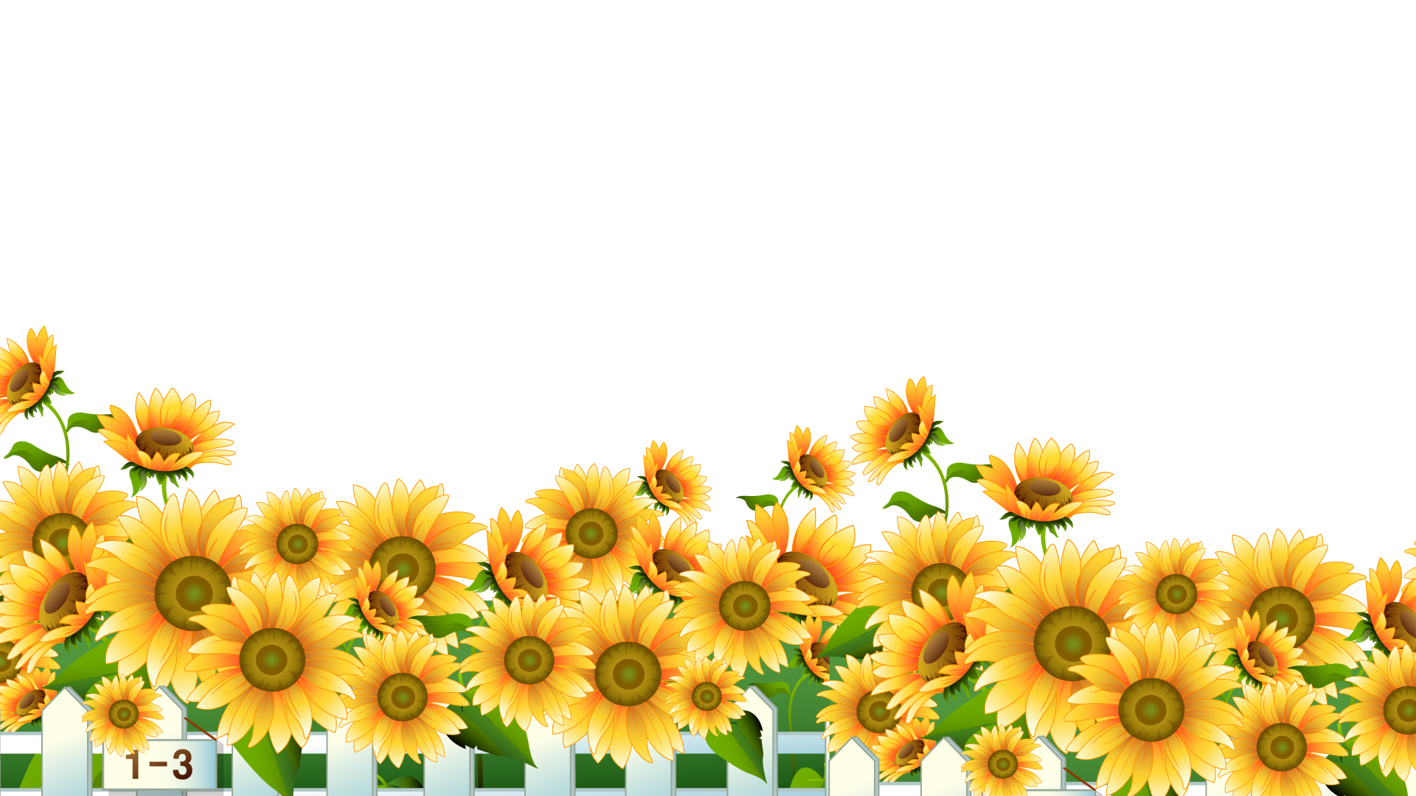

Bài giảng
kĩ thuật đánh cầu cao tay bên phải
NGƯỜI THỰC HIỆN: THẦY GIÁO HOÀNG TUẤN QUYỀN
LỚP: 7C2 - TRƯỜNG THCS THANH LIỆT

Slide 2
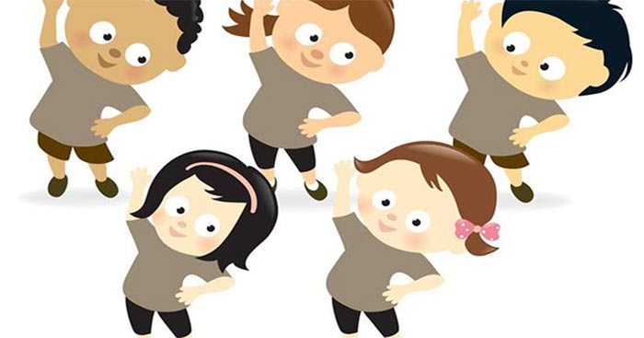
KHỞI ĐỘNG CHUNG

Slide 3

KHỞI ĐỘNG CHUYÊN MÔN

Slide 4
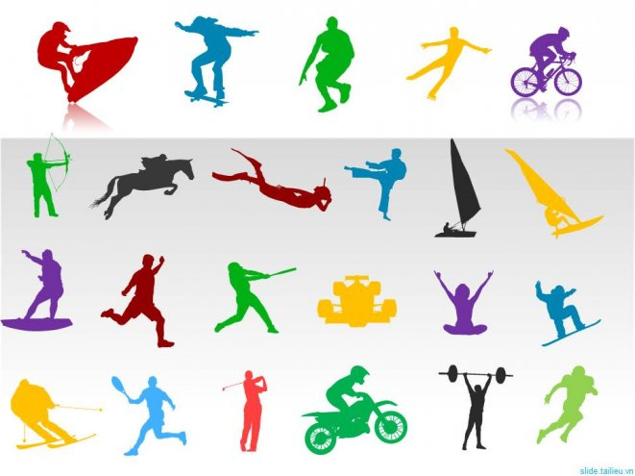
KIỂM TRA BÀI CŨ
Câu hỏi: Các em hãy cho biết kĩ thuật đánh cầu cao tay bên phải có mấy bước và cách thực hiện như nào?

Slide 5



CHỦ ĐỀ: CẦU LÔNG
Kĩ thuật đánh cầu cao tay bên phải

Slide 6

MỘT SỐ ĐIỀU LUẬT TRONG THI ĐẤU CẦU LÔNG

Slide 7
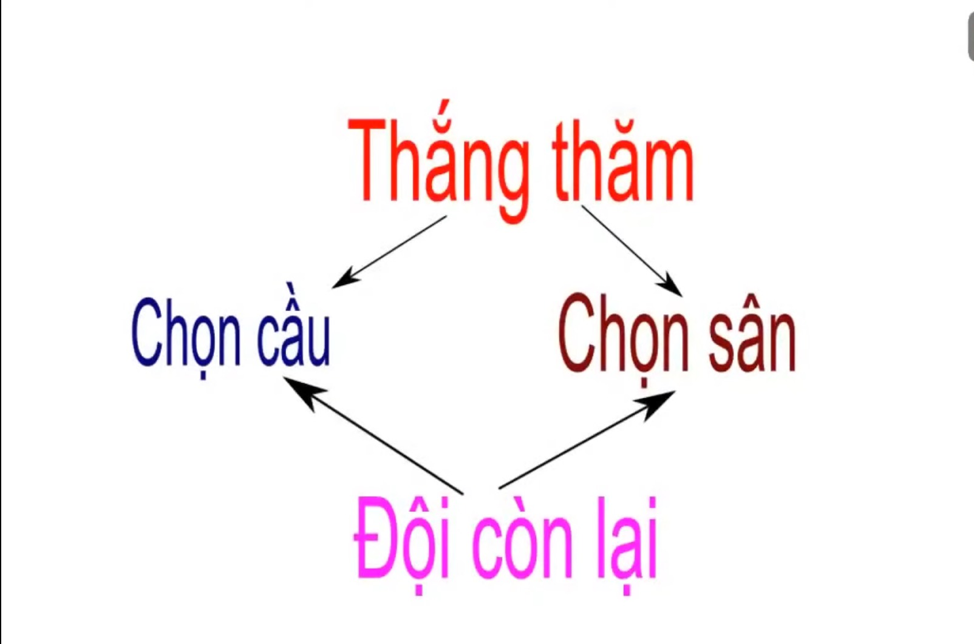
Bốc thăm : Trước khi trận đấu bắt đầu, trọng tài sẽ cho vận động viên bốc thăm quyền lựa chọn bên sân hoặc phát cầu; vận động viên bốc thăm được quyền lựa chọn sẽ chọn sân hoặc phát cầu trước, quyền còn lại thuộc vận động viên đội bạn

Slide 8
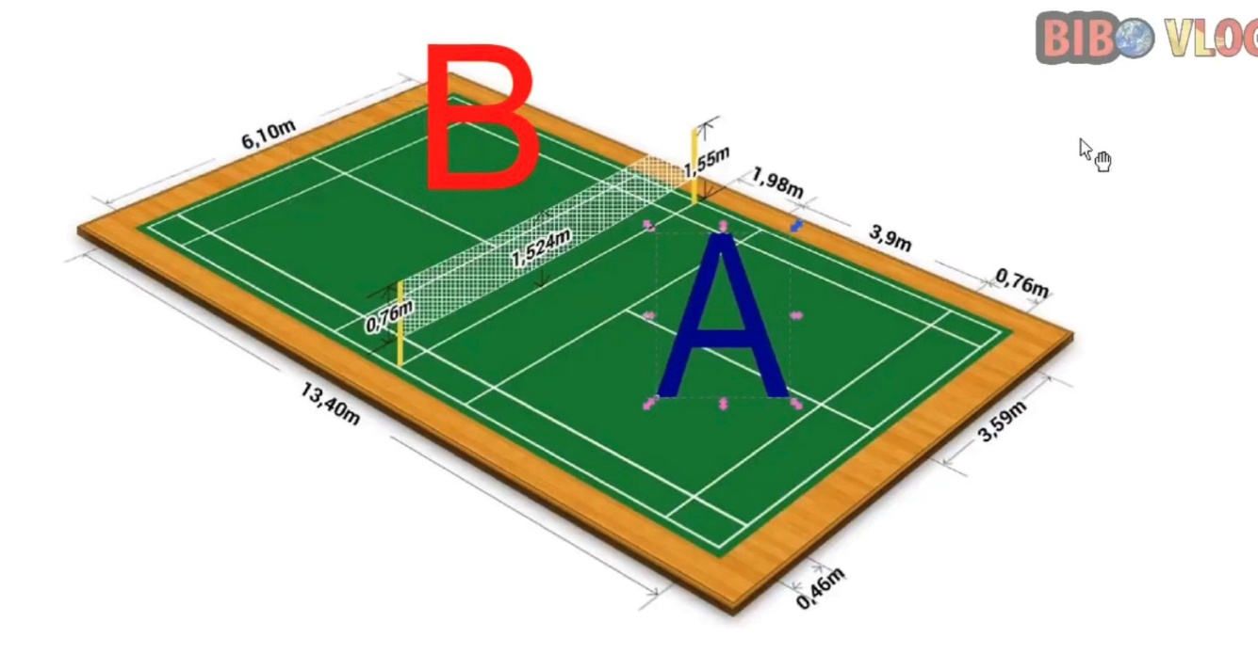
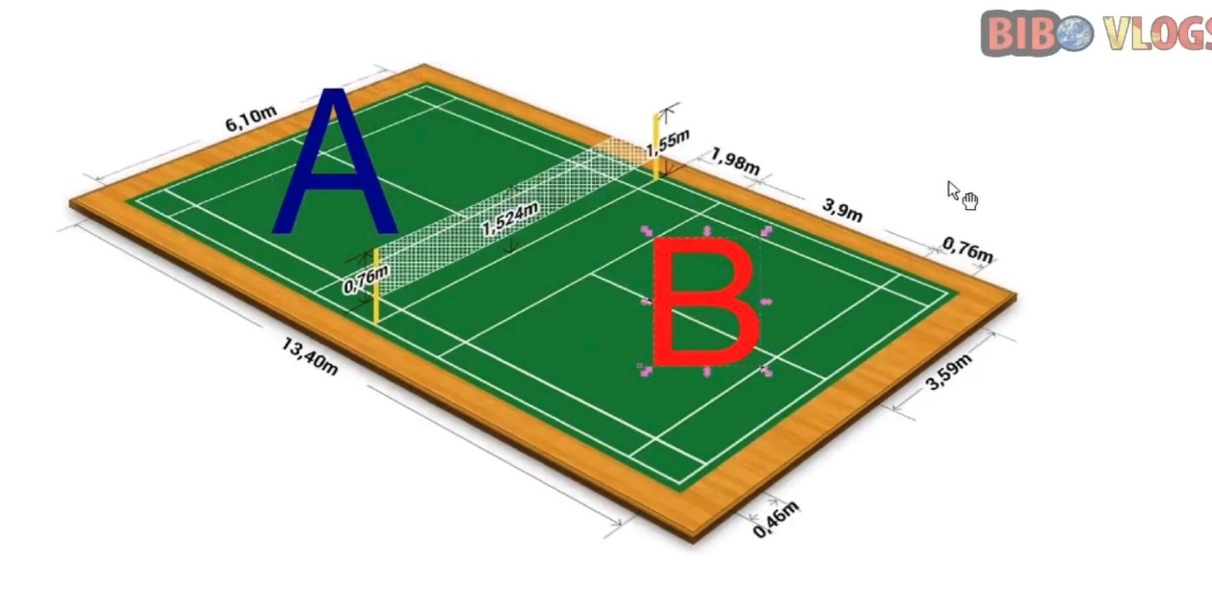
*Đổi sân: Vận động viên sẽ đổi sân: - Khi kết thúc hiệp đầu tiên. - Khi kết thúc hiệp thứ hai. - Nếu có thi đấu hiệp thứ ba, đổi sân khi một bên ghi được 11 điểm trước.

Slide 9
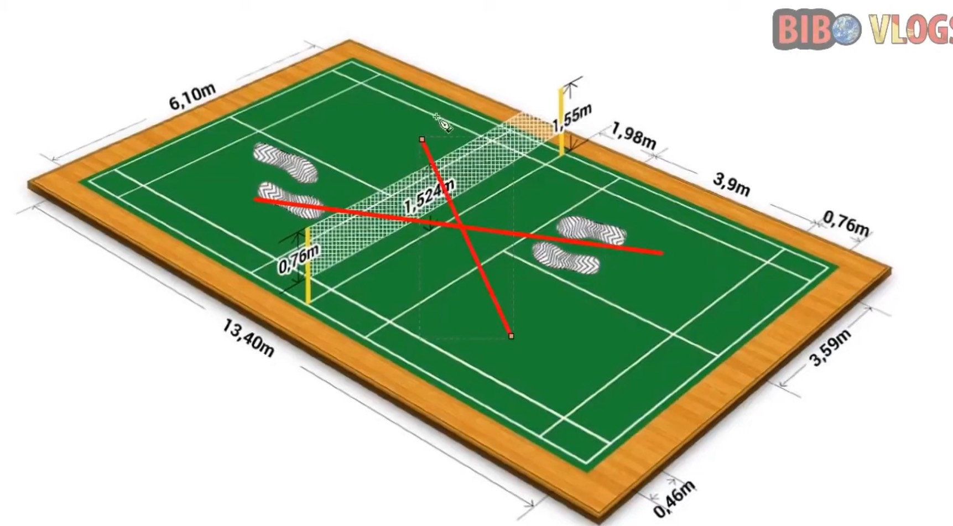
*Vị trí đứng phát cầu: Trong mỗi hiệp đấu, quả phát cầu đầu tiên được phát từ khu vực bên phải sân của đội mình chéo sang khu vực phát cầu bên phải sân đối phương, được giới hạn bởi các đường quy định. Điểm số chẵn (0, 2, 4,...) phát cầu ô bên phải. Điềm số lẻ (1, 3, 5,...) phát cầu ô bên trái. Bên phát cầu đứng

Slide 10


Khi tỉ số giữa hai bên là 20-21
thì sét đấu đã kết thúc chưa?

Slide 11

ÔN TẬP
Kĩ thuật đánh cầu cao tay bên phải

Slide 12

Củng cố

Slide 13
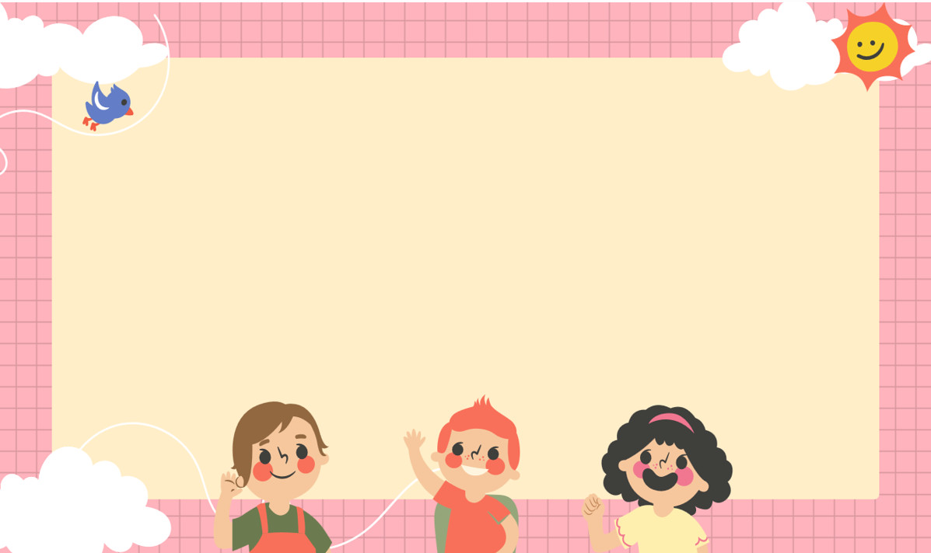
Các em hãy theo dõi video và cho biết những lỗi thường gặp trong thi đấu Cầu lông và cách sửa các lỗi đó?

Slide 14
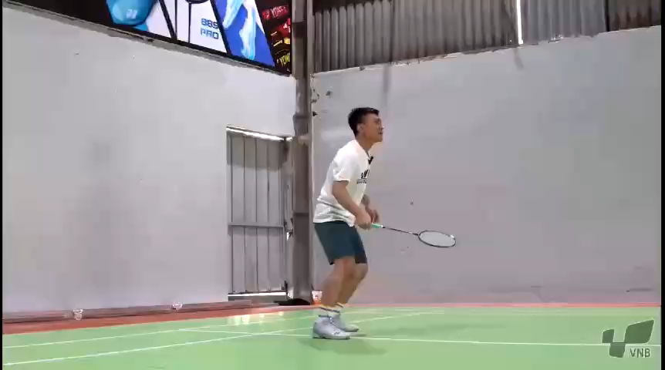

Slide 15
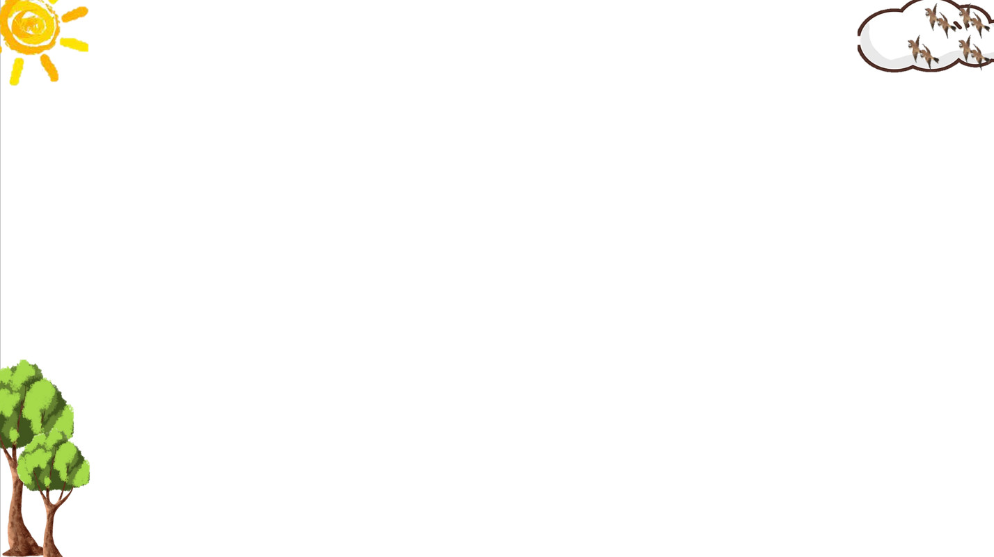
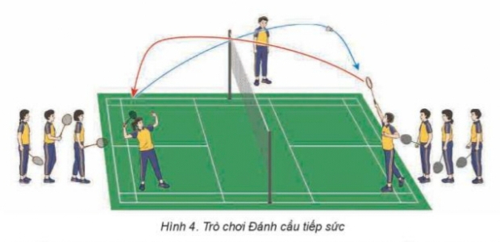
TRÒ CHƠI: ĐÁNH CẦU TIẾP SỨC

Slide 16
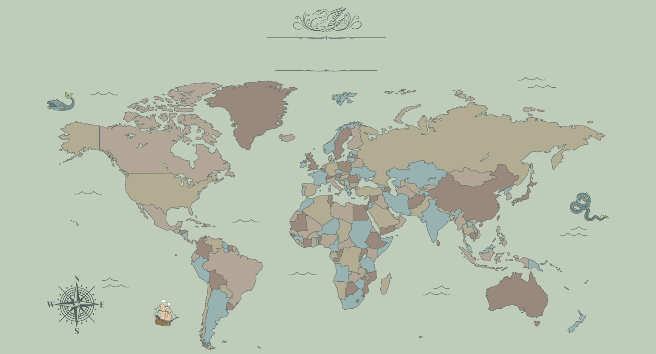

LUẬT CHƠI: Lớp chia 2 đội, lần lượt các bạn trong hàng đánh cầu tiếp sức, khi đến bạn cuối cùng là hết 1 lượt, yêu cầu đánh cầu qua lưới, không để cầu rơi bên sân mình và không đánh cầu ra ngoài sân; nếu vi phạm mỗi lỗi tính 1 điểm thua. Đội thắng là đội có điểm thua thấp hơn.
CÁCH CHƠI: Khi hiệu lệnh bắt đầu, lần lượt từng bạn của mỗi đội vào sân tiếp sức đánh cầu qua lại bằng kỹ thuật đánh cầu môn Cầu lông.

Slide 17
TRÒ CHƠI: ĐÁNH CẦU TIẾP SỨC

Slide 18

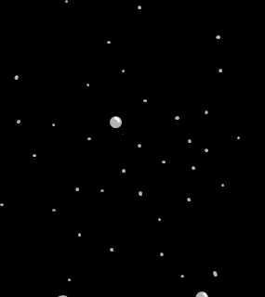
Tổng kết

Slide 19
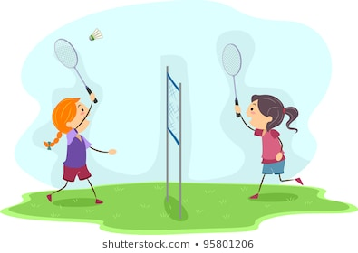

Slide 20
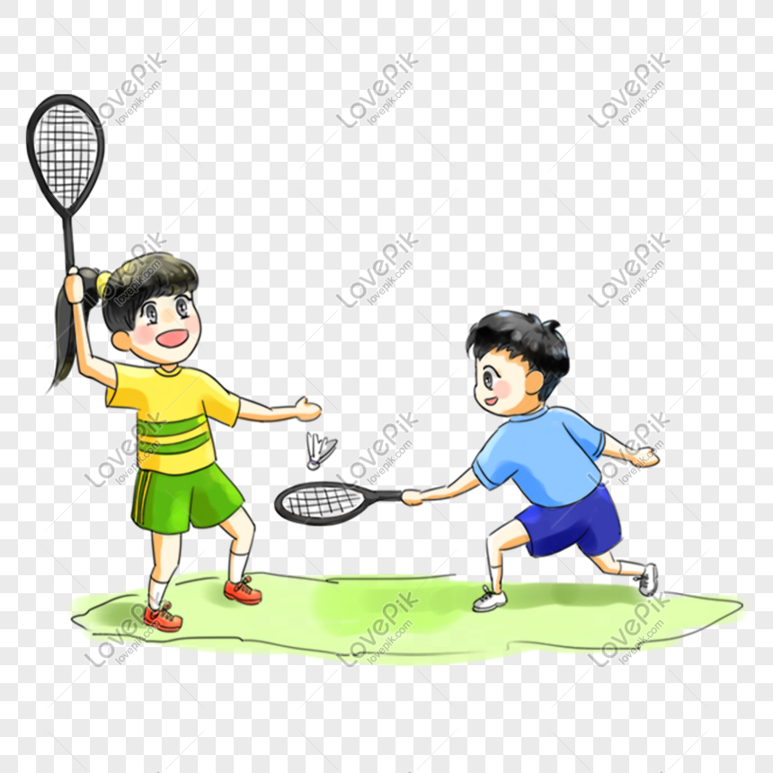
DẶN DÒ
Tiếp tục ôn tập động tác đánh cầu cao tay bên phải
Tìm hiểu thêm về các luật thi đấu trong môn Cầu lông

Slide 21
XIN CHÂN THÀNH CẢM ƠN QUÝ THẦY CÔ
TIẾT HỌC
NGƯỜI THỰC HIỆN: THẦY GIÁO HOÀNG TUẤN QUYỀN
LỚP: 7B1 - TRƯỜNG THCS THANH LIỆT

